Slide 1
Литературно-музыкальная композиция, посвященная творчеству В.Высоцкого
Тема: «Владимир Высоцкий: жизнь и творчество».
Учитель ГБОУ СОШ № 461 г. Москвы –
Медведева Ирина Сергеевна

Slide 2
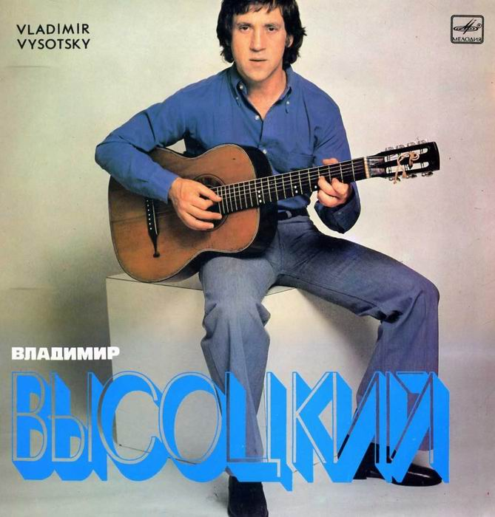
(25 января 1938 г. — 25 июля 1980 г.)

Slide 3
Поэты ходят пятками по лезвию ножа И режут в кровь свои Босые души! В.Высоцкий

Slide 4
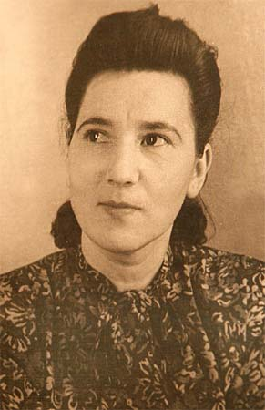
Мать - Нина Максимовна (1912 – 2003)

Slide 5
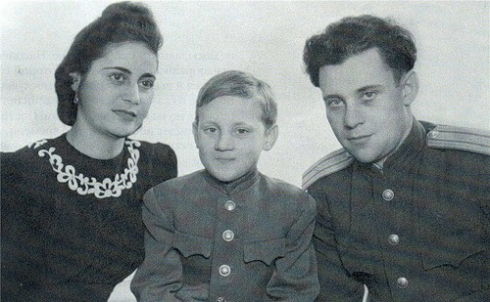
Владимир с отцом Семёном Владимировичем (1915-1997) и его второй женой Евгенией Степановной.

Slide 6
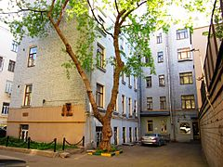
Москва. Большой Каретный переулок, д. 15. Дом, в котором Владимир Семенович жил в 1949—1955 гг. Этот переулок увековечен в его песне: «Где твои семнадцать лет? На Большом Каретном!».

Slide 7
Большой Каретный
Где твои семнадцать лет? На Большом Каретном. Где твои семнадцать бед? На Большом Каретном. А где твой чёрный пистолет? На Большом Каретном. А где тебя сегодня нет? На Большом Каретном. Помнишь ли, товарищ, этот дом? Нет, не забываешь ты о нём. Я скажу, что тот полжизни потерял, Кто в Большом Каретном не бывал. Ещё бы, ведь Где твои семнадцать лет? На Большом Каретном. Где твои семнадцать бед? На Большом Каретном. А где твой чёрный пистолет? На Большом Каретном. А где тебя сегодня нет? На Большом Каретном. | Переименован он теперь, Стало всё по-новой там, верь не верь. И всё же, где б ты ни был, где ты ни бредёшь, Нет-нет да по Каретному пройдёшь. Ещё бы, ведь Где твои семнадцать лет? На Большом Каретном. А где твои семнадцать бед? На Большом Каретном. И где не гаснет ночью свет? На Большом Каретном. А где тебя сегодня нет? На Большом Каретном. 1962

Slide 8
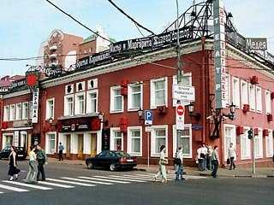
В 1964 году Высоцкий поступил в Московский театр драмы и комедии на Таганке, где проработал до конца жизни.

Slide 9
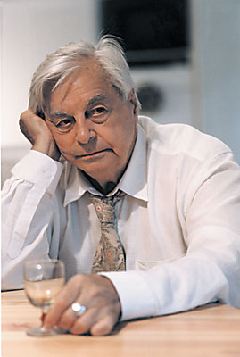
Роли в театре на Таганке:
Хлопуша в спектакле «Пугачев» по С. Есенину;
Галилей в спектакле «Жизнь Галилея»;
Лопахин в спектакле по пьесе Чехова «Вишневый сад»;
Свидригайлов в спектакле по роману Достоевского «Преступление и наказание»;
Гамлет в спектакле по пьесе Шекспира «Гамлет»
и др.
Режиссер – Юрий Любимов

Slide 10
Роль Хлопуши в спектакле «Пугачев» по С. Есенину

Slide 11
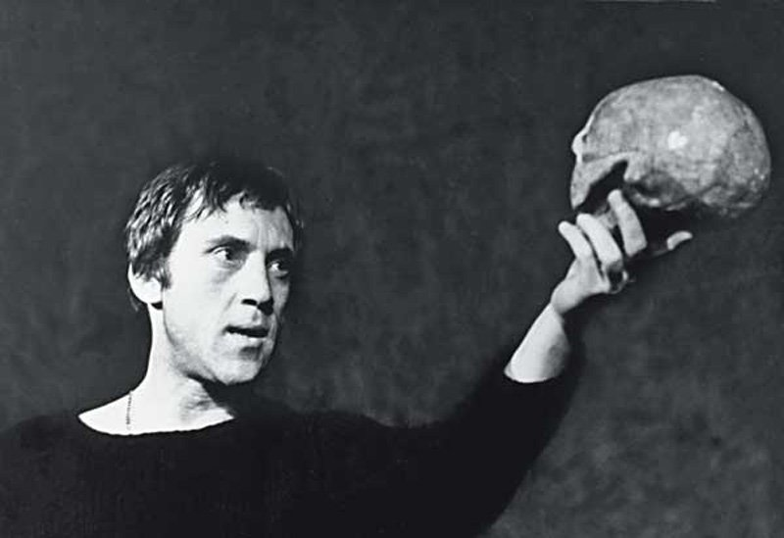
В ноябре 1971 г. в театре на Таганке состоялась премьера спектакля «Гамлет», главную роль в котором сыграл В.Высоцкий.

Slide 12
Владимир Семёнович не только участвовал в спектаклях, но и снимался в художественных фильмах. На его счету почти 30 фильмов: 1962 — «713-й просит посадку» — Солдат морской пехоты; 1966 — «Вертикаль» — Володя; 1968 — «Интервенция» — Мишель Воронов/Евгений Бродский; 1968 — «Служили два товарища» — Брусенцов; 1968 — «Хозяин тайги» — Рябой; 1969 — «Опасные гастроли» — Жорж,Николай; 1976 — «Сказ про то, как царь Пётр арапа женил» — Ганнибал; 1979 — «Место встречи изменить нельзя» — капитан Жеглов … и другие. Во многих из этих фильмов звучат его песни.

Slide 13
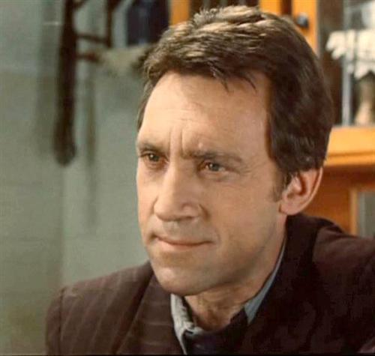
Роль Глеба Жеглова в кинофильме «Место встречи изменить нельзя».

Slide 14
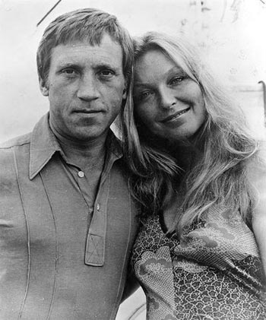
В 1967 г. Высоцкий познакомился с Мариной Влади, французской актрисой, ставшей его женой в 1970 г.

Slide 15
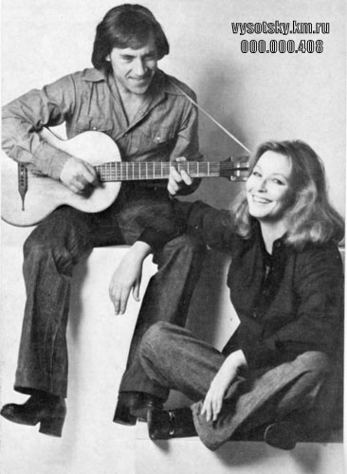

Slide 16
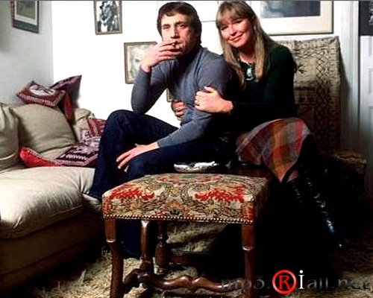

Slide 17
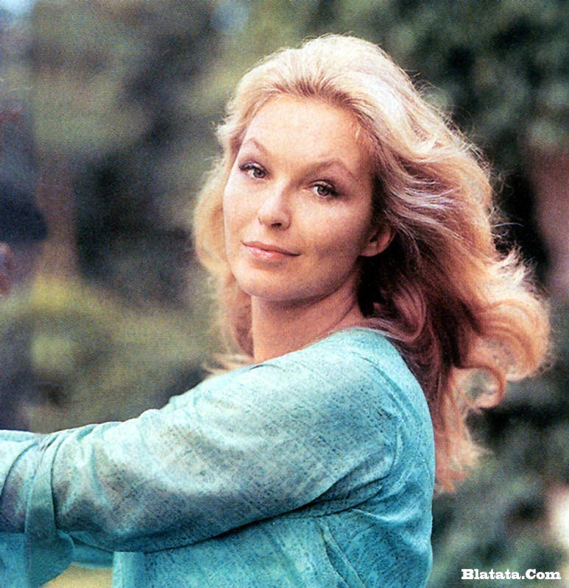

Slide 18
«Владимир, или Прерванный полёт» - книга воспоминаний актрисы Марины Влади о своем муже.

Slide 19
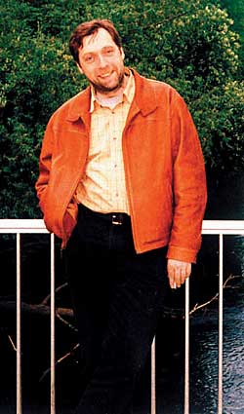
Высоцкий Никита Владимирович – российский актер, сценарист, режиссер (род. в 1964 г.). Написал сценарий фильма об отце «Высоцкий. Спасибо, что живой».

Slide 20
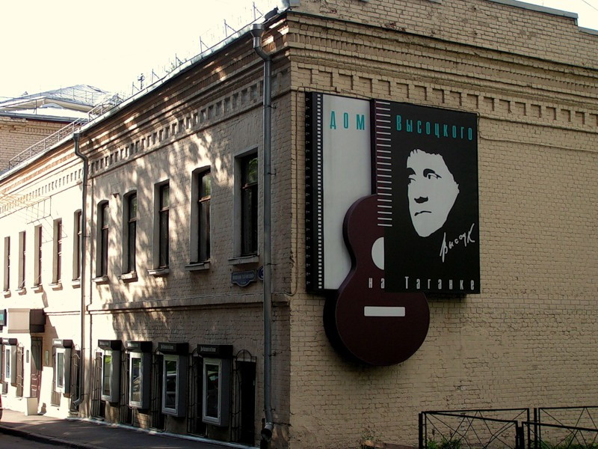
Государственный культурный центр-музей В.С.Высоцкого. Нижний Таганский тупик, д. 3. Директор – сын поэта Высоцкий Никита Владимирович.

